Slide 1
FUNKCIE
Jakub Janík

Slide 2
Funkcia reálnej premennej – množina f všetkých usporiadaných dvojíc[x, y] ∈ R x R pre ktorú platí: ku každému x ∈ D(f) existuje práve jedno y ∈ R tak, že [x, y] ∈ f
Graf funkcie - grafické znázornenie množiny všetkých dvojíc [x, y] v súradnicovej sústave.

Slide 3
Vlastnosti funkcií:
Definičný obor – D(f) – množina všetkých x ∈ R , ku ktorým existuje práve jedno y ∈ R tak, že [x, y] ∈ f , y = f(x)
Obor hodnôt – H(f) – množina všetkých hodnôt, ktoré môže funkcia f na svojom definičnom obore nadobudnúť.

Slide 4
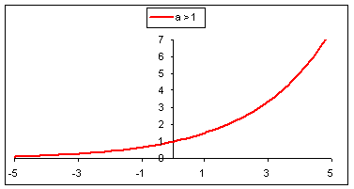
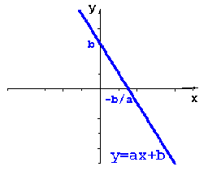
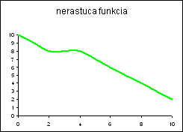
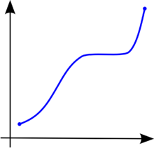
Monotónnosť funkcie

Slide 5
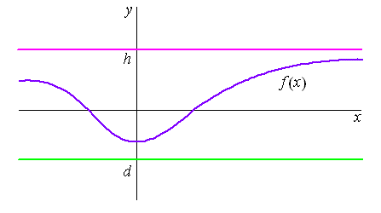
Ohraničenosť funkcie
Funkcia f je:

Slide 6
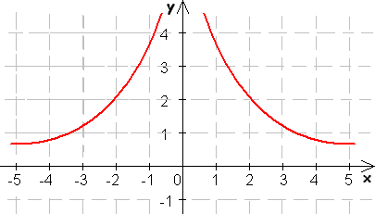
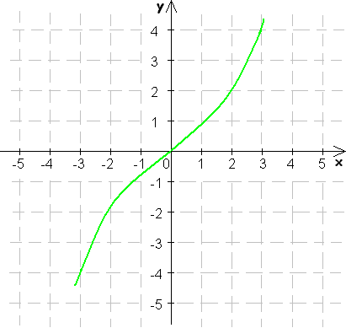
Párnosť
Funkcia je párna ⬄ pre každé x, -x ∈D(f) platí, že f(x) = f(-x)
Nepárnosť
Funkcia je nepárna ⬄ pre každé x, -x ∈D(f) platí, že -f(x) = f(-x)

Slide 7
Periodickosť
Funkciu f nazývame periodická práve vtedy, keď existuje také reálne číslo p≠0, že pre každé x ∈ D(f) je aj x ± p ∈ D(f) a platí: f(x ± p) = f(x)

Slide 8
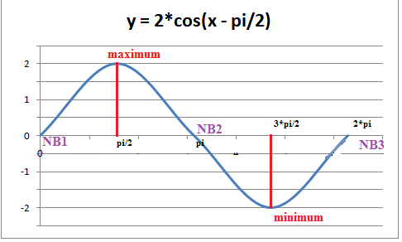
Maximum, minimum

Slide 9
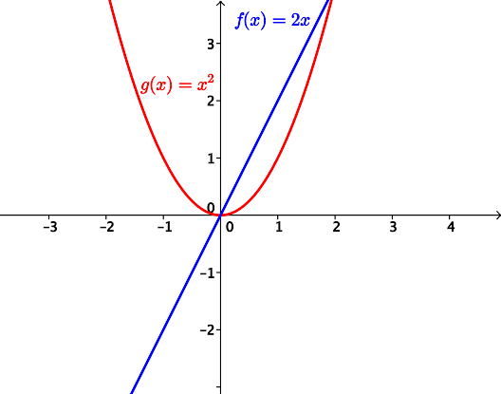
Prostá funkcia
Funkcia je prostá ⬄ pre každé y ∈ H(f) existuje práve jedno x ∈ D(f)

Slide 10
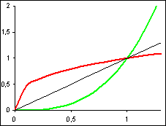
Inverzná funkcia
Ak je f prostá funkcia, tak k nej existuje práve jedna funkcia, označíme f ⁻¹, ktorá je určená takto : a) Jej definičný obor je H(f), to znamená D(f ⁻¹) = H(f) b) Každému y ∈ D(f ⁻¹) je priradené práve to x ∈ D(f ), pre ktoré platí f(x) = y
Funkciu f ⁻¹ nazývame funkcia inverzná k funkcii f.

Slide 11
Rovnosť funkcií
O dvoch funkciách f a g hovoríme, že sú si rovné práve vtedy, keď definičný obor funkcie f a definičný obor funkcie g sú tie isté množiny a pre každé x ∈ D(f) platí: f(x) = g(x).

Slide 12
Zložená funkcia
Majme funkcie f : X → Y a g : Y → Z (t.j. obor hodnôt prvej funkcie je rovnaký ako definičný obor druhej funkcie). Potom zložením funkcií f a g je nová funkcia g ∘ f : X → Z, definovaná predpisom (g ∘ f )(x) = g(f(x)). Teda výsledok prvej funkcie použijeme ako vstup pre druhú funkciu.

Slide 13
Lineárna funkcia
Lineárna funkcia je každá funkcia určená predpisom y = ax + b kde a,b ∈ R a a ≠ 0
f: y = |-2x+ 3|
Vlastnosti: D(f) = R, H(f) = R⁺_{0,} neprostá, zdola ohraničená, ani rastúca ani klesajúca, minimum = 0 v x = 3/2, neperiodická, ani párna ani nepárna.

